Slide 1

2022
转正述职报告
汇报人：吴添
入职时间：2022年2月14号

Slide 2
目录 contents
PART
01
PART
02
PART
03
PART
04
工作回顾
工作体会
自我评价
规划展望

Slide 3
01
工作回顾

Slide 4
1.1
工作岗位及职责
1
需求开发
后端
开发
工程师
2
业务学习
3
重构任务
4
能效工具

Slide 5
1.2
工作完成情况
1
完成了11个任务的开发，其中需求6个，重构任务1个，工具任务4个。业务面覆盖发帖，评论，互动消息，用户中心，抽样，运营后台，SNS创作平台，审核对接等。
2
大部分任务在1周左右完成，小部分任务因为任务量或者排期需要2周。
bug：3个，做到了快速回退修复，影响小。
3
代码质量：第一个任务不清楚公司的代码规范，质量不高。后续的代码保证了没有异味。
效率： 前期需要了解业务需求和技术框架，速度较慢。现在可以快速开发上线。

Slide 6
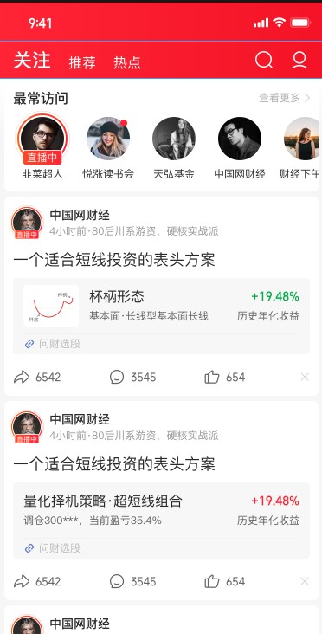
1.4
重点项目-垂类功能分享到社区
需求背景
提供垂类功能分享的基础能力，客户端将功能分享到社区，以卡片附件的形式在发现页，股吧，个人主页等地方展示，增加功能的展示场景，同时丰富社区PGC的内容形式。
项目难点
1.
技术亮点
采用新的附件表来保存分享到社区的垂类功能插件，包括业务id，分享的功能类型等信息。将功能卡片按照区域抽象出对应的展示信息字段，支持分享时保存到附件表以及实时从业务方获取动态数据。查询帖子推流或者详情可同时获取分享功能信息。客户端通过新增的分享组件协议来展示对应的功能卡片。
思考总结
1.分享功能看似单一，实际上涉及面广泛。社区需要对接业务方（问财），客户端，审核，发现页,推荐算法等。一定要搞清楚需求的整个链路，每个链路需要各方提供什么，又需要我方提供什么，会造成什么影响，同时合理安排项目的时间计划。
为分享业务编写完善的技术文档，保证后续同事的理解，为类似的业务开发提供参考。

Slide 7
1.4
项目案例：YApi接口分数统计
需求背景
YApi是公司的接口管理平台。接口的规范和质量极大的影响开发效率。因此YApi上有一套规则对接口进行打分。现在需要统计YApi中分数少于80的接口，推动相应的开发对不规范的地方进行修改，提高部门的技术得分。
项目难点
YApi的管理功能比较简单，只支持单一的通过邮箱查询用户所有接口，不支持通过分数，接口创建时间范围等条件查询，也不支持接口详情统计导出。传统的情况下都是通过人工对接口进行筛选统计，在接口和开发人员数据大的情况下，非常耗时，效率低下。
技术亮点
采用新的附件表来保存分享到社区的垂类功能插件，包括业务id，分享的功能类型等信息。将功能卡片按照区域抽象出对应的展示信息字段，支持分享时保存到附件表以及实时从业务方获取动态数据。查询帖子推流或者详情可同时获取分享功能信息。客户端通过新增的分享组件协议来展示对应的功能卡片。

Slide 8
1.6
问题定位解决
问题描述
01
2022-06-08 17:14,用户反馈个人主页动态tab下数据异常,多个用户显示的数据是一样的。
原因定位
02
查看页面请求，发现普通用户主页调用了fid=0的非普通用户兜底数据。页面tab的权限值是后端接口返回。17:03论股堂用户中心修改个人页视频tab权限需求发布,于是对比发布前后代码，发现重构过程中错误的把同顺号投顾等非个人用户的动态tab权限（值为10）返回给了普通用户（普通用户动态tab值为20），导致异常发生。
解决问题
03
17:24 问题定位完成，联系运维进行版本回退。
17:29 线上版本回退成功，影响的人数为15000(PV)。
19:55 发布修复版本，问题解决。
复盘总结
04
1.对于接口短时间大量获取兜底数据的场景，添加监控和报警，第一时间发现问题，快速解决。
2.修改代码尤其是对老的代码进行重构时，可以借助Idea的git比对工具对修改前后的代码进行仔细的比对review，减少改动错误的风险。
3. 自测过程中应该对改动到的所有方面进行自测。像用户中心，权限这种因人而异的模块，需要测试多个新老用户样例。
4. 代码开发或者重构过程中，添加详细的注释，并沉淀出业务或者技术文档，方便以后的人理解业务，快速上手。

Slide 9
02
工作体会

Slide 10
2.1
心得收获
追求更深的技术
01
注意代码细节，思考有没有更高效的方法，有没有优化的点，有没有不合理的地方。多学习新技术，多思考其应用场景，是否能对现有项目有所提升。
多交流沟通
02
和开发多交流项目情况，分享技术知识。
和产品多沟通，思考业务现状，培养产品意识。
责任感
03
主动承担更多的开发任务,快速定位解决问题。跳出做任务的思维，
培养Owner意识，思考如何协调项目资源，如何合理安排计划排期，
如何优化项目，如何加强项目稳定性建设。

Slide 11

2.2
兴趣课程学习
后端技术
架构设计
社区业务
稳定性建设
金融知识

Slide 12
2.3
对部门的建议
新人培养
对新人提供系统的介绍，包括组织结
构，项目架构，业务现状，流程规范等。

Slide 13
03
自我评价

Slide 14
3.1
我的优点
1
积极主动，责任感强
2
团队精神
2
2
3
心态良好

Slide 15
3.2
不足改进
1
开发流程不够规范
1
及时更新流程状态，
快速和各方同步。
2
文档不够详细完善
2
2
改进措施
2
任务过程中给出全面详细的文档，方便后续其他人员了解业务。提升些文档的能力。
3
业务思考不够深入
开发前多思考需求的合理性，能解决什么问题。仔细评估影响面，多问多交流，避免理解偏差。做技术方案的时候把需求的完整链路思考清楚。
3

Slide 16
04
规划展望

Slide 17
4.1
职业规划
项目管理/技术专家
1.社区领域的技术专家
2.负责项目管理
1.独立负责业务模块的计划排期，资源协调，开发
2.思考业务发展方向
独立负责业务模块
第三阶段
深入了解社区业务
1.持续深入学习社区业务
2.在技术上持续深入学习
3.下半年完成2次分享。
第二阶段
第一阶段

Slide 18
4.2
实现目标的关键
持续学习
持续学习前沿技术，增加知识储备。
保持实践
思考所学技术，优化项目架构。
总结反思
记录遇到的困难和问题，总结反思并提升。
提高沟通技巧，降低交流成本，提升效率。
加强沟通

Slide 19
感谢聆听
Thanks

